Slide 1


Bütçe Yardım Asistanı
Hazırlayanlar: Berk Ateşalp, Kerim Birtem

Slide 2
Problem Tanımı
Kredi kartı harcama verileri ve hesap hareketlerine dayanarak, kullanıcıların gelecekteki harcama ve işlemlerini tahmin etmek ve bütçe yönetiminde yardımcı uyarılar oluşturmak.
Hedefler:
Gelecek Harcamaları ve Hesap Bakiyelerini Tahmin Etmek: Geçmiş verilerine dayanarak, kullanıcıların gelecekteki harcamalarını, hesap bakiyelerini ve işlem miktarlarını tahmin etmek.
Bütçe Yönetimi İçin Öneriler: Kullanıcıların bütçe yönetimine fayda sağlamak için harcama alışkanlıklarına ve geçmiş verilerine dayalı önerilerde bulunmak.
Müşterilere Görsel Raporlar Sunmak: Kullanıcıların hesap hareketleri ve kredi kartı işlemlerine ait görsel raporlar ve kullanıcıların harcama, bakiye gibi verilerinin zaman bağlı görsel raporlarını sunmak.

Slide 3
Beklenen Sonuçlar ve Katkılar
Doğru Harcama Tahminleri: Kullanıcıların gelecekteki harcamalarını doğru bir şekilde tahmin eden modeller.
Kişiselleştirilmiş Bütçe Önerileri: Kullanıcıların harcama alışkanlıklarına, bakiye değişimlerine ve hesap işlemlerine göre kişiselleştirilmiş bütçe yönetim önerileri.
Finansal Farkındalık: Kullanıcıların harcama alışkanlıklarını daha iyi anlamalarına ve finansal farkındalıklarını artırmalarına yardımcı olmak.

Slide 4
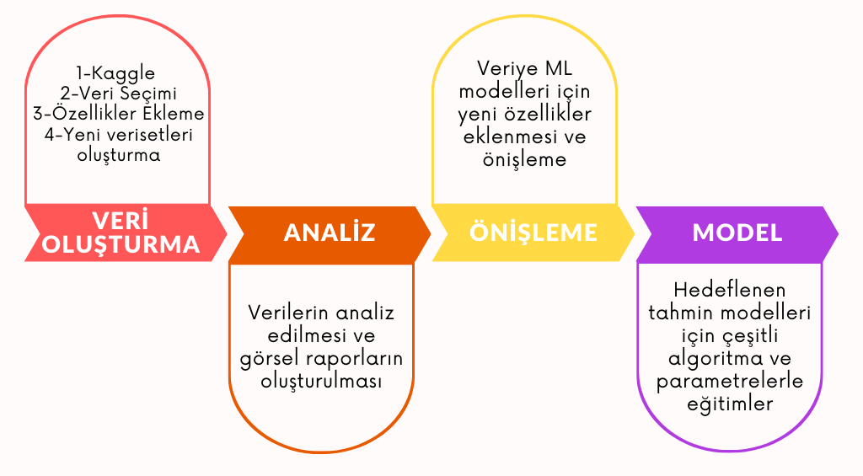

Slide 5
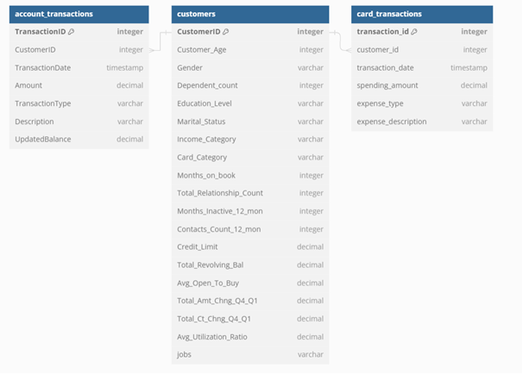
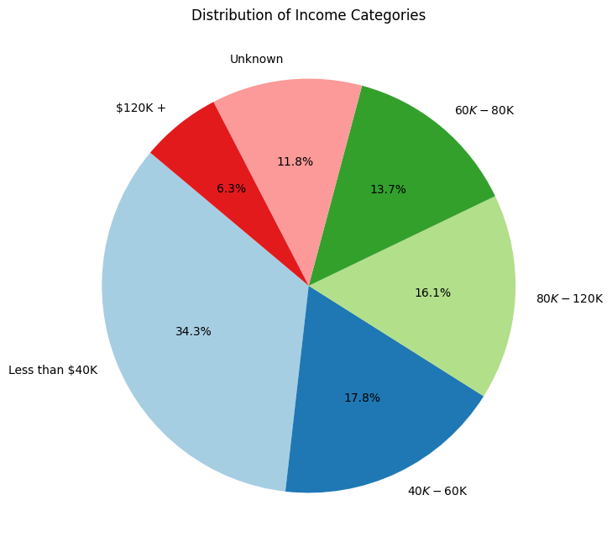

Slide 6
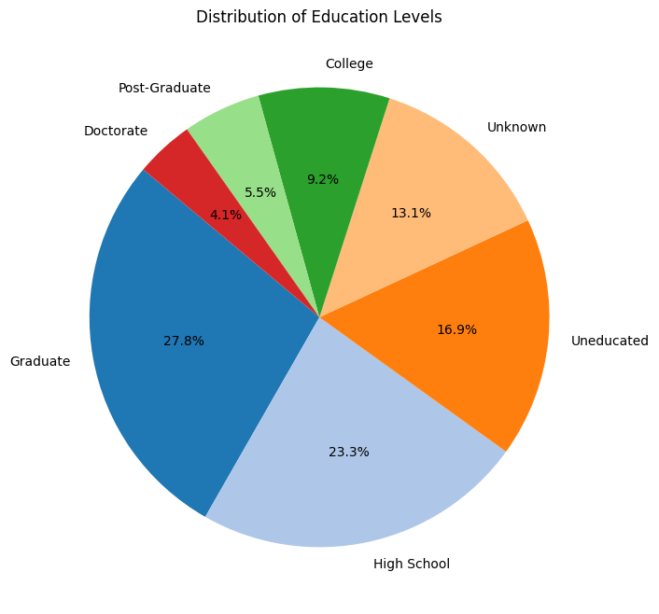
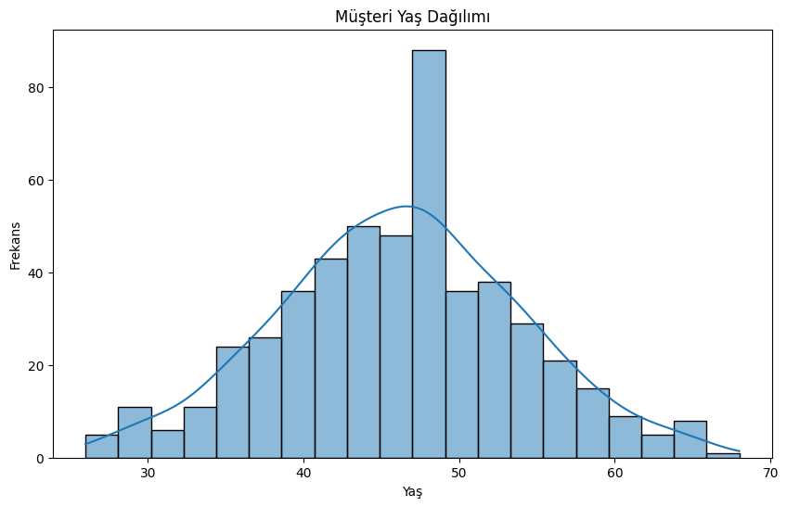

Slide 7
Kullanılan regresyon modelleri : LinearRegression, Ridge, Lasso, ElasticNet, RandomForestRegressor, GradientBoostingRegressor, DecisionTreeRegressor, XGBRegressor, LGBMRegressor, CatBoostRegressor, KNeighborsRegressor, MLPRegressor, AdaBoostRegressor, ExtraTreesRegressor, BaggingRegressor
Tahmin Edilen Değişkenler
Gelecek ay transaction işlemlerinin toplam miktarı: ElasticNet algoritması ile %94 doğrulukla tahmin yapılıyor.
Gelecek ay kredi kartı harcama miktarı: Lasso algoritması ile %79 doğrulukla tahmin yapıyor.
Gelecek ay hesap bakiyesi : ExtraTreesRegressor algoritması ile %97 doğrulukla tahmin yapıyor.

Slide 8
Kaydedilen modelleri ve müşterilerin çeşitli geçmiş verilerini kullanarak çeşitli öneri veya uyarılarda bulunan ve müşteriye çeşitli görsel raporlar sunabilen bir uygulama tasarladık. Bu uygulamayı tasarlarken streamlit kütüphanesini kullandık.
Uygulama, müşterinin gerçek verileri ve tahmin edilen verilerinin karşılaştırılması sonucu ve müşterini gerçek verilerinin arasındaki ilişkileri kıyaslayarak belli kurallar çerçevesinde çeşitli öneri ve uyarılarda bulunuyor.

Slide 9
Sonuç
Bu çalışmanın, kullanıcıların verilerini analiz ederek bütçe yönetiminde önemli bir rol oynayacağı ve kişisel finans yönetiminde bilinçli kararlar almalarına katkıda bulunacağı düşünülmektedir. Makine öğrenmesi tabanlı bu sistem, kullanıcıların finansal hedeflerine ulaşmalarını kolaylaştıracak ve ekonomik istikrarlarını sağlamalarına yardımcı olacaktır.

